Slide 1

知识点：适应多参数的装饰器

Slide 2
01
高阶函数
07
匿名函数
02
map函数
08
装饰器
03
reduce函数
09
适应多参数的装饰器
目录
04
filter函数
10
装饰器的包装函数
05
自定义排序函数及返回函数
11
偏函数
06
闭包函数
12
函数式编程总结

Slide 3
9
适应多参数的装饰器

Slide 4
适应多参数的装饰器
Python的 装饰器 本质上就是一个高阶函数，它接收一个函数作为参数，然后，返回一个新函数。

Slide 5
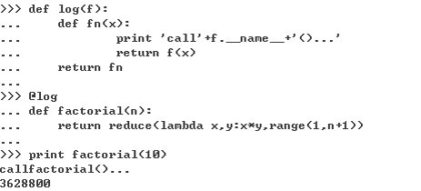
适应多参数的装饰器
使用 decorator 用Python提供的 @ 语法，也称为语法糖，这样可以避免手动编写 f = decorate(f) 这样的代码。

Slide 6
适应多参数的装饰器
考察一个@log的定义：
def log(f):
def fn(x):
print 'call ' + f.__name__ + '()...'
return f(x)
return fn

Slide 7
适应多参数的装饰器
对于阶乘函数，@log非常好：
@log
def factorial(n):
return reduce(lambda x,y: x*y, range(1, n+1))
print factorial(10)
结果：
call factorial()...
3628800

Slide 8
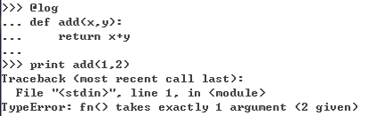
适应多参数的装饰器
但是，对于参数不是一个的函数，调用将报错：
因为 add() 函数需要传入两个参数，但是 @log 写死了只含一个参数的返回函数。

Slide 9
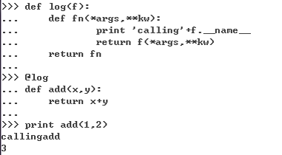
适应多参数的装饰器
要让 @log 自适应任何参数定义的函数，可以利用Python的 *args 和 **kw，保证任意个数的参数总是能正常调用：

Slide 10
适应多参数的装饰器
任务：
请编写一个名为performance的装饰器，可以打印出函数运行时间

Slide 11
适应多参数的装饰器
import time
def performance(f):
def fn(*args,**kw):
t1=time.time()
r=f(*args,**kw)
t2=time.time()
print'call %s() in %fs' %(f.__name__,(t2-t1))
return r
return fn

Slide 12
适应多参数的装饰器
@performance
def factorial(n):
return reduce(lambda x,y: x*y, range(1, n+1))
print factorial(10)

Slide 13
适应多参数的装饰器
运行结果：
call factorial() in 0.000262s
3628800

Slide 14


谢谢

